Slide 1
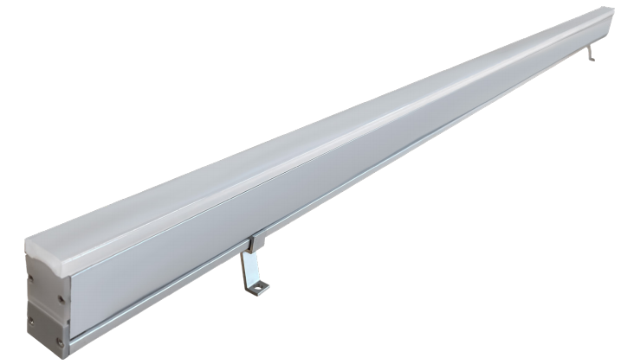
【型号:C3027 】
概述
防水： 1.采用硅胶灌注灯具，使灯具内部整体电路封闭，达到防水功能。 2.防护等级IP66。 结构： 1.灯体采用线型设计,材质为铝挤型6063，阳极氧化表面处理，抗腐蚀。 2.全新的混光结构设计，方形透明实心灯罩；双色挤塑一体成型，光效均匀柔和，可实现光的连续性，达到无缝拼接； 3.采用防紫外线、抗老化进口小灯罩，防止色温飘移，保证色温的一致性； 4.灯具采用尾卡注塑接头，出线牢固可靠，抗拉扯能力强，不易松动，符合GB7000.1-2007 5.2户外灯具标准：电缆线固定装置要求。 5.灯具底部出线，即可实现无缝拼接，又可实现电线及防水接插件隐藏对接； | 安装：采用底部安装支架，简单方便。 光学：采用五合一RGBWW LED，能够调出全白光系列(6500K、5000K、4500K、4000K、3500K、3000K、2500K、2200K)及各种不同彩色光（水蓝色、天蓝色、淡紫色、淡绿色、琥珀色、水红色）。 控制方式：采用DMX512（1990）协议控制，10万万种RGB合成真彩色，实现同步、追逐、流水等变化。 应用场所：适用于公园、广场、楼宇等场所勾勒轮廓。

Slide 2
技术参数
产品型号 | C3027 系列
单颗LED功率 | 0.2W（单色），0.25W（4合1），0.3W（5合1）
LED寿命 | 5万小时
LED类型 | SMD
LED数量 | 48颗
LED颜色(单色) | 红/绿/蓝/琥珀/白/中性白/暖白
LED颜色(彩色) | 4合1红绿蓝白； 5合1红绿蓝白白；5合1红绿蓝白琥珀
光束角 | 120°
外壳材质 | 铝挤型6063，阳极氧化本色表面处理
灯罩材质 | 防紫外线、抗老化进口实心PC
输入电压 | DC 24V
LED驱动方式 | 60mA 恒流驱动（单色），20mA 恒流驱动（全彩）
系统功率 | 12W（单色）,17W（4合1）;20W（5合1）
防护等级 | IP66
电缆线/信号线 | 2*0.75平方扁平线（非调光）；2*0.75+3*0.3平方扁平线（调光）
控制 | DMX512（1990）
电气安全等级 | Ⅲ类
环境温度 | -20℃~+55 ℃(TA+10℃)
净重 | 0.75KG

Slide 3
标准角度 | 可选项
120° | 颗数 PCS | 48 | 24 | 12
 | 长度 mm | 1000 | 505 | 300
 | 功率W 单色 | 12 | 6 | 3
 | 功率W 4合1 | 17 | 9 | 5
 | 功率W 5合1 | 20 | 10 | 5

Slide 4
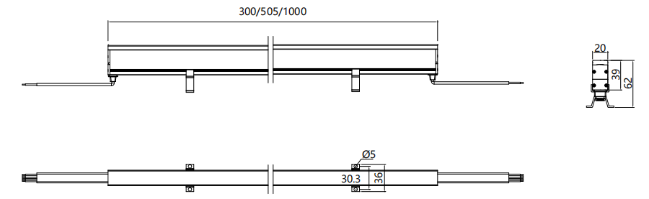
灯具尺寸（mm）
PC1 方形灯罩 底部支架

